Slide 1
Привитие интереса к чтению
у школьников.
Выполнила Андреева Л.В.

Slide 2
«Чтение – это окошко, через которое дети видят и познают мир и самих себя. Оно открывается перед ребёнком лишь тогда, когда, наряду с чтением, одновременно с ним и даже раньше, чем впервые раскрыта книга, начинается кропотливая работа над словами.»
В.А. Сухомлинский

Slide 3
Вопросы ребенка:
Понимаю ли я автора?
Трудно мне или легко читать его произведение?
Нравится оно мне или нет?
Весело мне или грустно, когда я читаю?
Что бы сделал я в подобной ситуации?

Slide 4
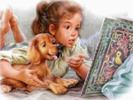
когда ребёнок почувствует себя участником событий, которые изображены писателем;
когда он откроет личный смысл в читаемом;
когда книга предстанет перед ним в роли пространства для реализации его собственного творческого потенциала

Slide 5
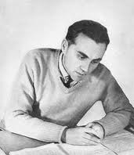
«То, что ребёнку необходимо запомнить и чему научиться, прежде всего, должно быть
для него интересным».
Сухомлинский В. А.

Slide 6
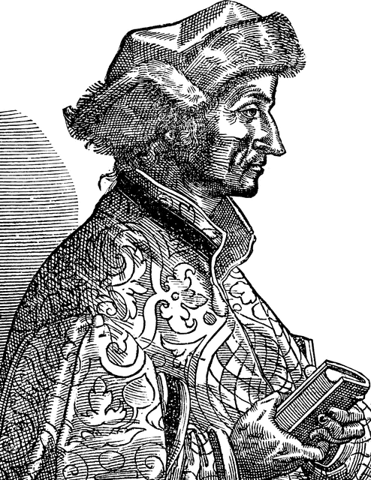
«Ребёнок учится тому,
Что видит у себя в дому:
Родители пример ему»
Брант Себастиан,
немецкий сатирик и
моралист Средневековья

Slide 7
Особенности наших читателей
Эмоциональность
"Пусть поэзия слова действует на них, как музыка, прямо через сердце, мимо головы, для которой ещё настанет своё время» В. Г. Белинский.
Отождествление художественного мира и реального;
Чуткость к слову и к художественной детали;
Эффект присутствия;
Отсутствие реакции на художественную форму.

Slide 8
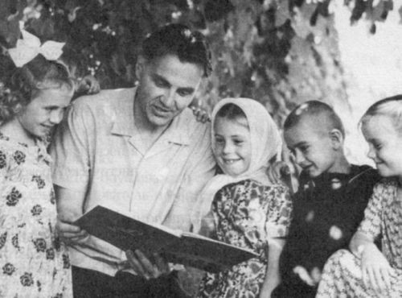
“Школьный материал не может волновать каждым разделом… Значит, учебное – обязательно скучное? Нет, волнение, радость приносит не сам материал, а выполненная учеником работа, преодоление трудности, маленькая победа мысли, маленькая победа над собой. Вот где исток интереса, который может быть постоянным»
В.Сухомлинский

